Slide 1
Межнациональные шахматы

Slide 2
Цель проекта
1. Проведение четырех шахматных турниров с целью содействия укреплению межкультурной коммуникации народов;
2. Развитие дружеских межнациональных отношении между школьниками, студентами, молодежью

Slide 3
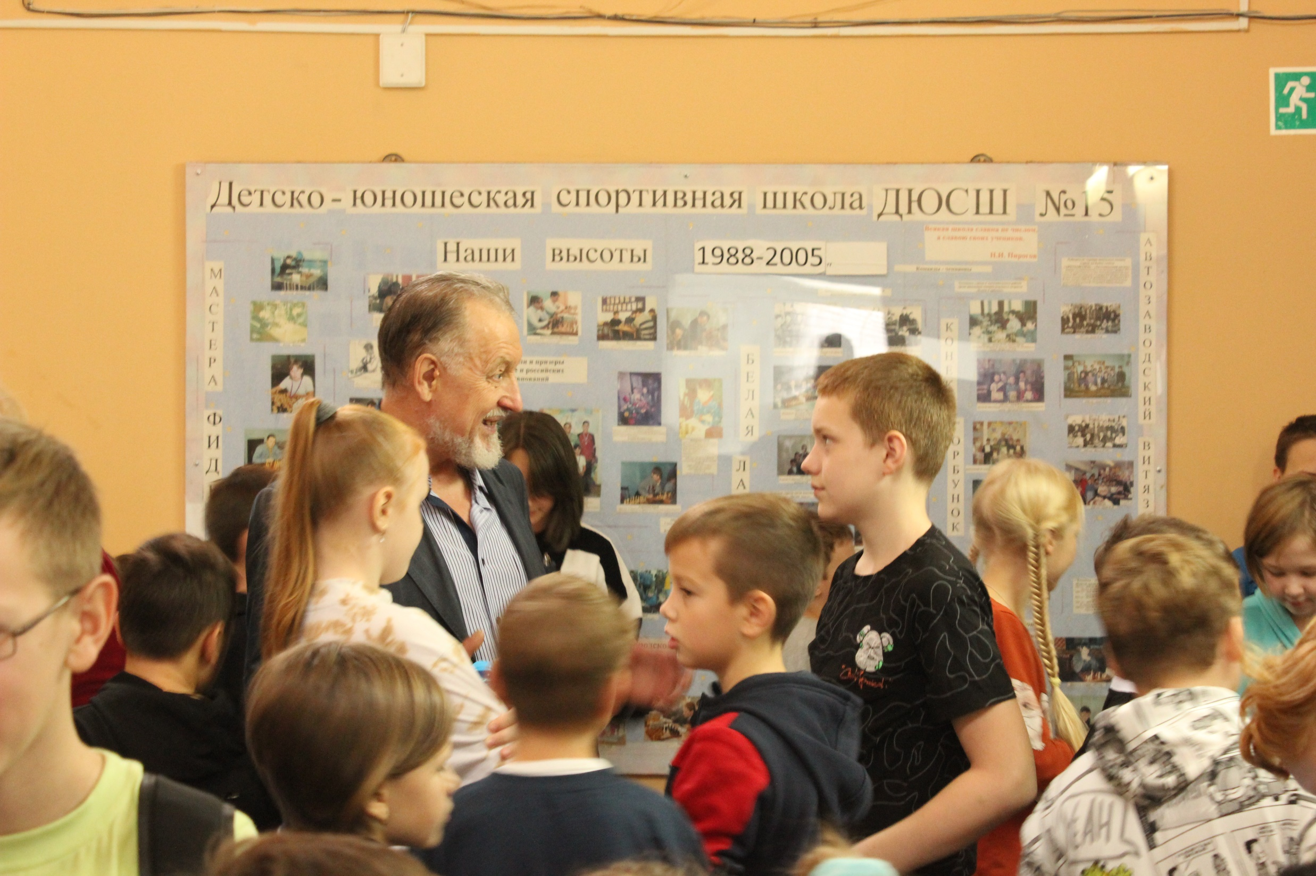
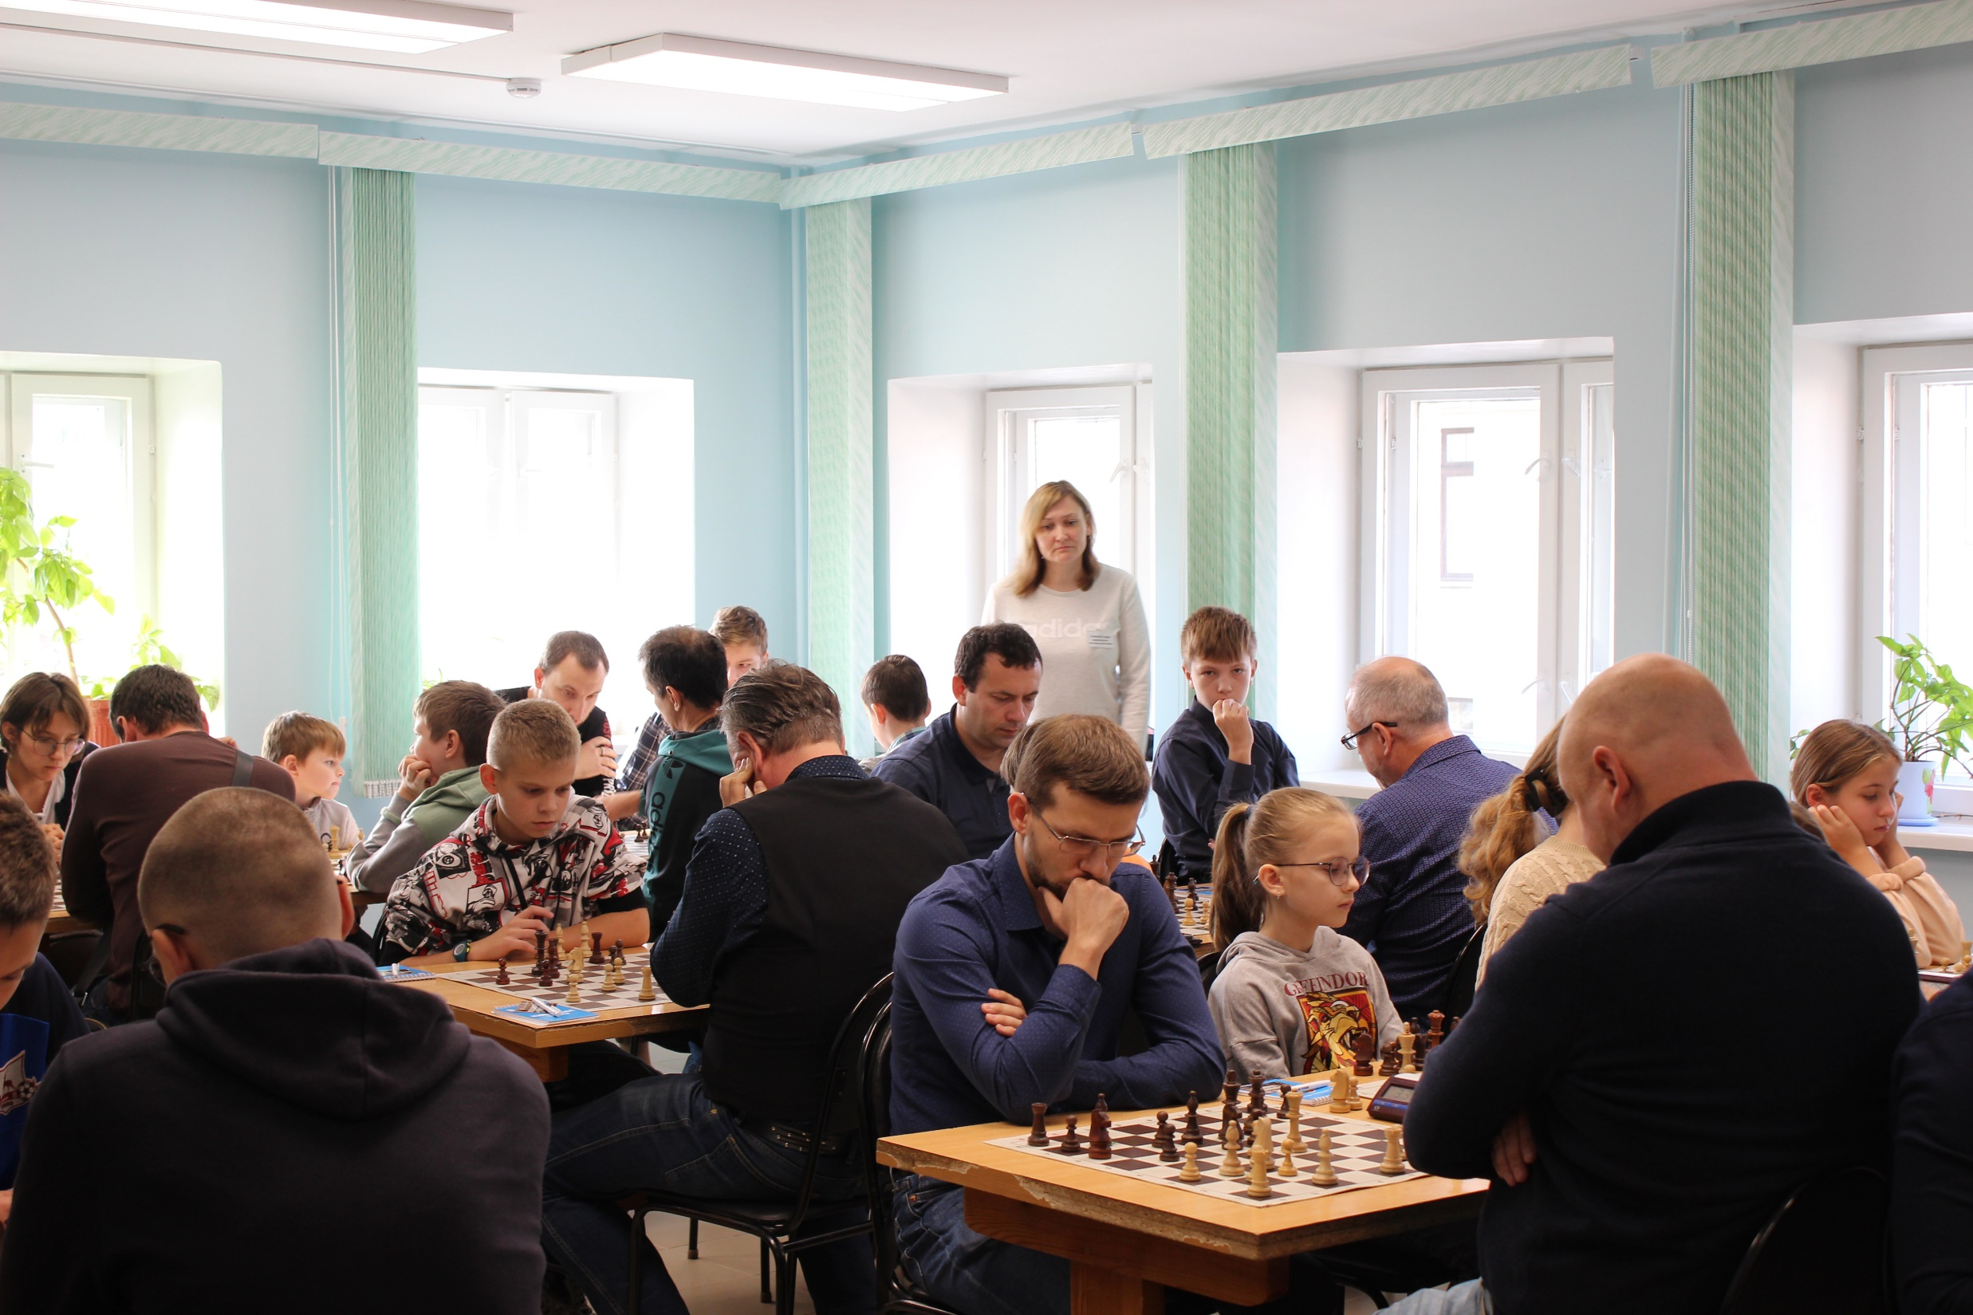
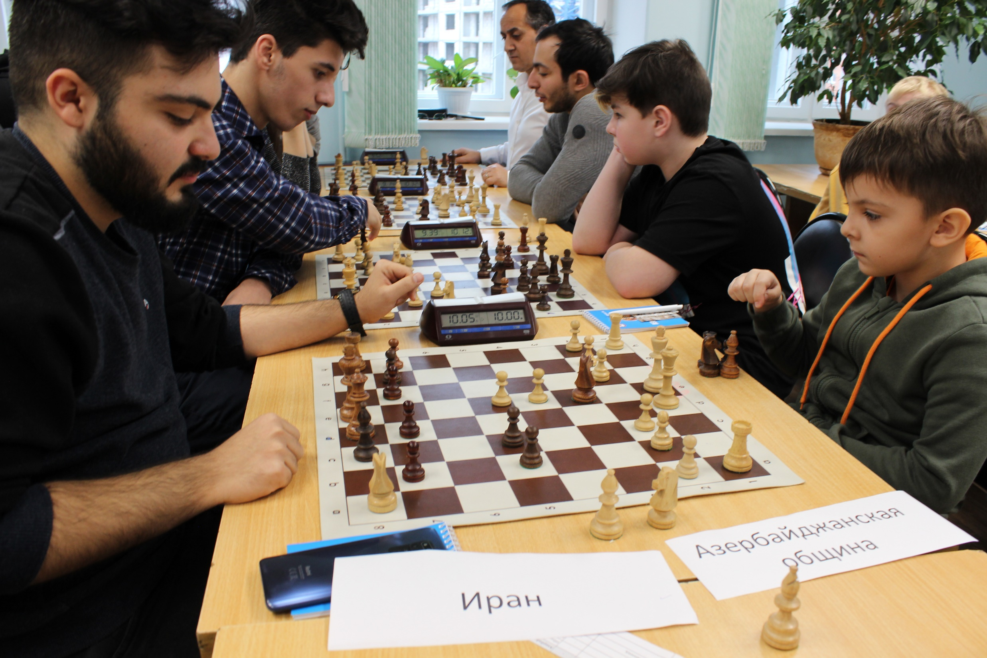
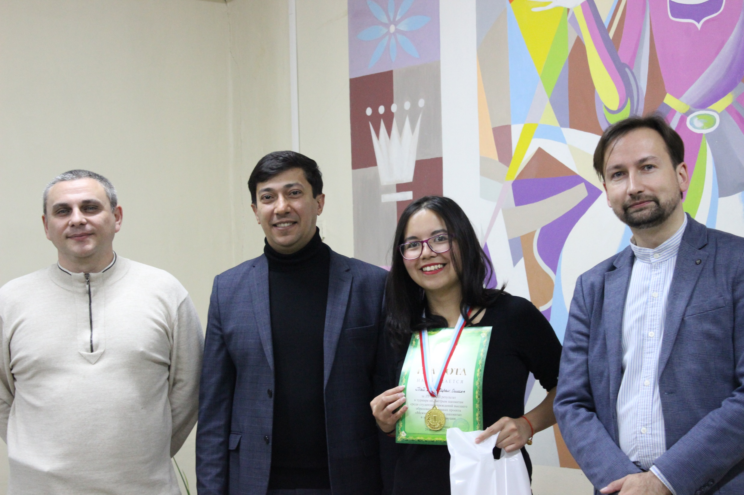
Кто же присутствовал ?!
Дети
Студенты
Молодёжь
Семьи разных национальностей
Люди преклонного возраста
Ветераны спорта

Slide 4
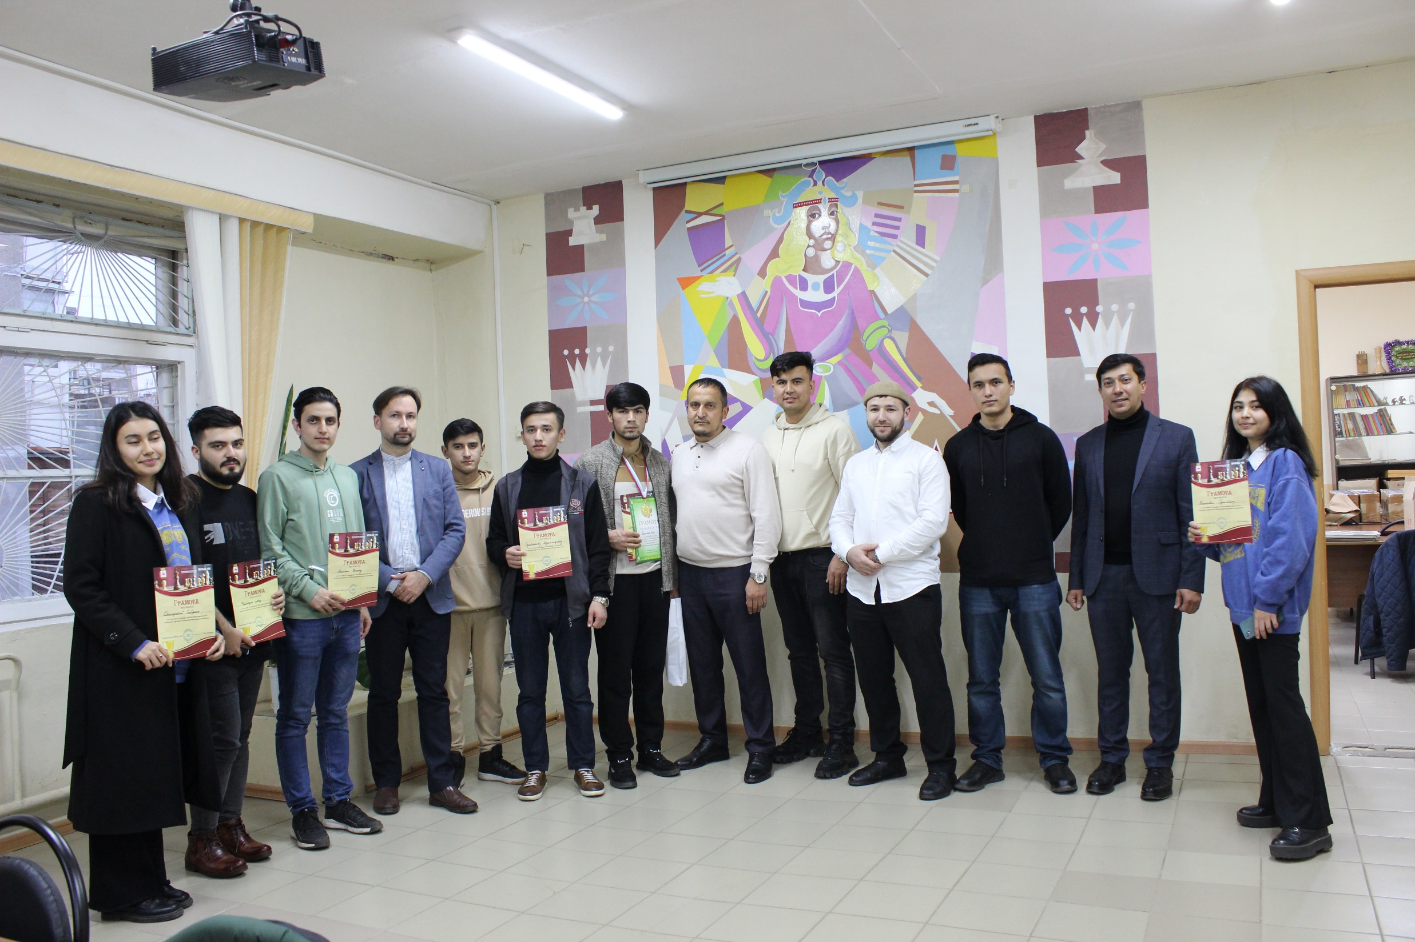
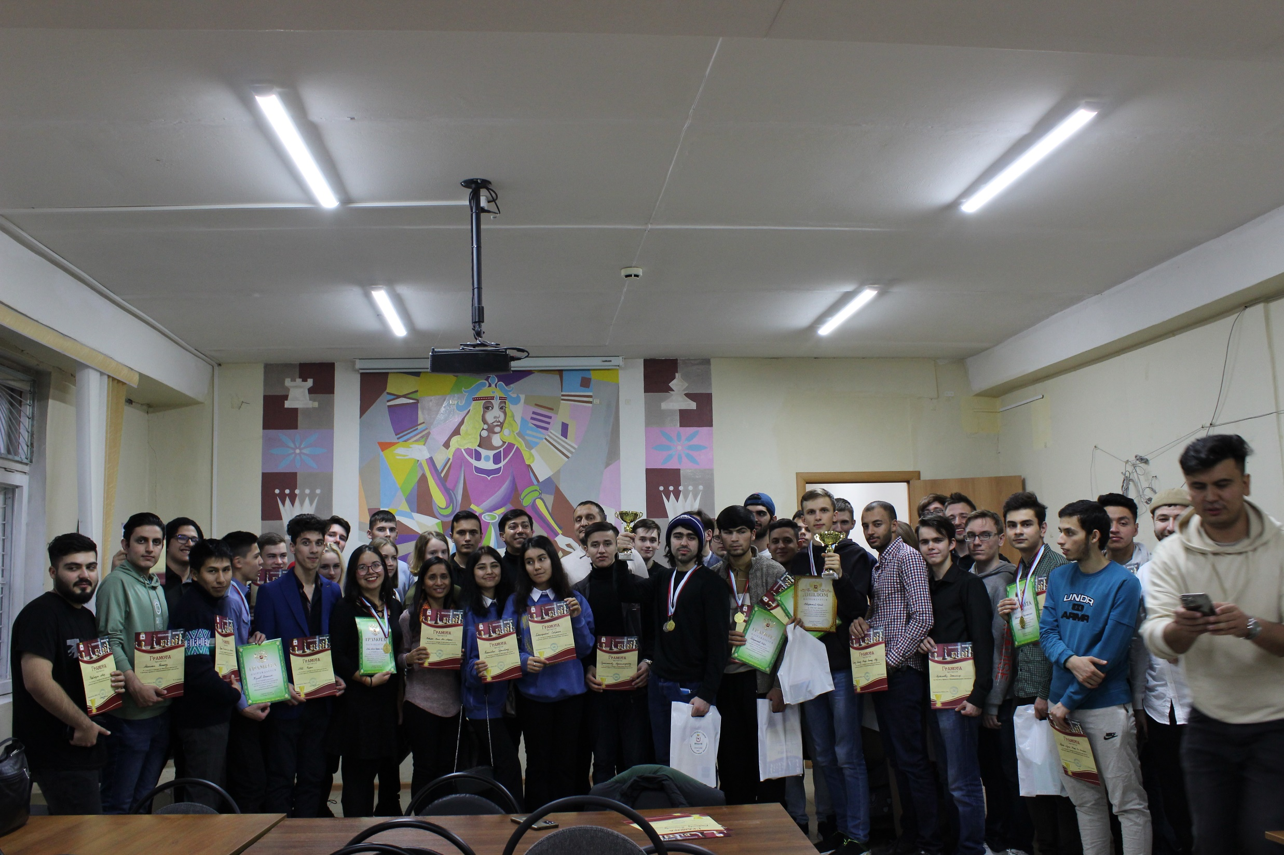
Для чего?
В Нижнем Новгороде живут представители разных национальностей.
К сожалению в городе не проводились межнациональные настольные игры, а точнее шахматы, где школьники, студенты и все желающие разных национальностей сидя и играя за столом могли бы приобщится к культуре и традициям друг друга.
Ведь по нашему мнению именно игра в шахматы это тихий шаг вперед и собранность ума!
«Высказать мнение значит как бы подвинуть пешку в шахматной игре: пешка может погибнуть, но партия начинается и может быть выиграна» Иоганн Гётте Немецкий поэт

Slide 5
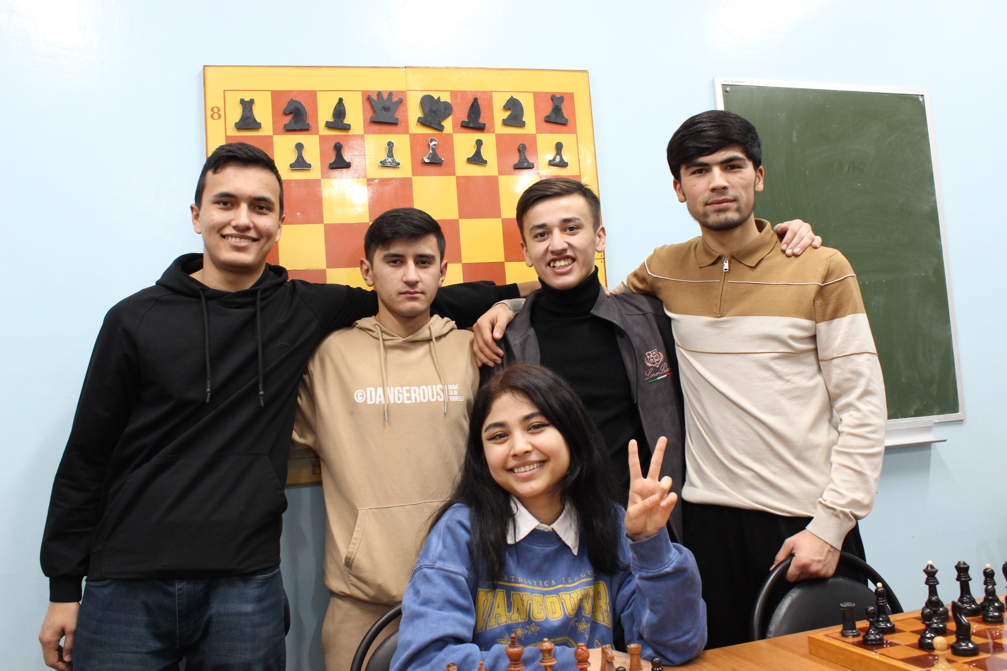
Задачи которые мы реализовали
Сегодня как никогда важно объединиться, проявить доброту и толерантность друг к другу.
Мы реализовали для представителей всех национальностей г. Нижнего Новгорода и предложили всем жителям нашего прекрасного города от малого до великого, разного социального статуса, сыграть в турнирах по шахматам.
Ведь нам это позволило узнать друг друга, стереть границы и показать настоящую межнациональную дружбу.

Slide 6
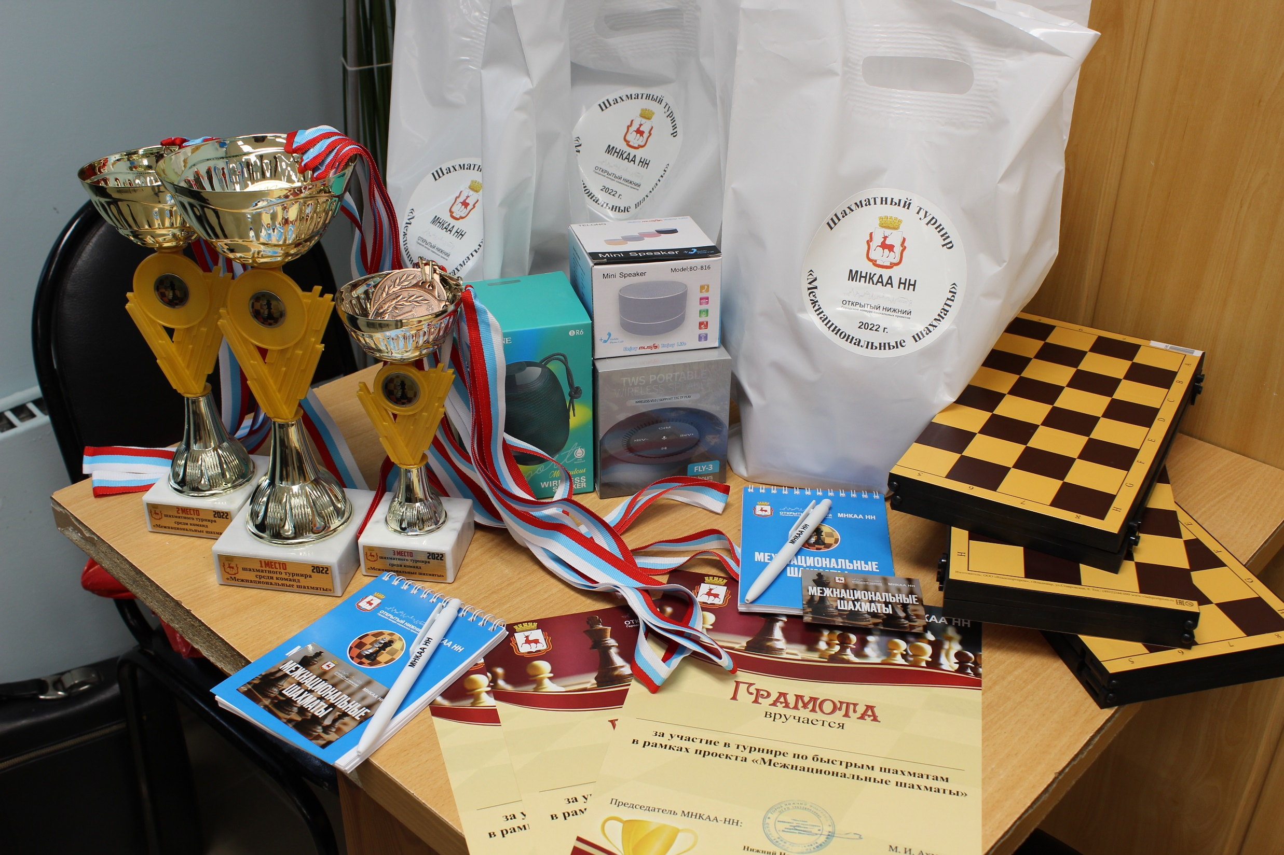
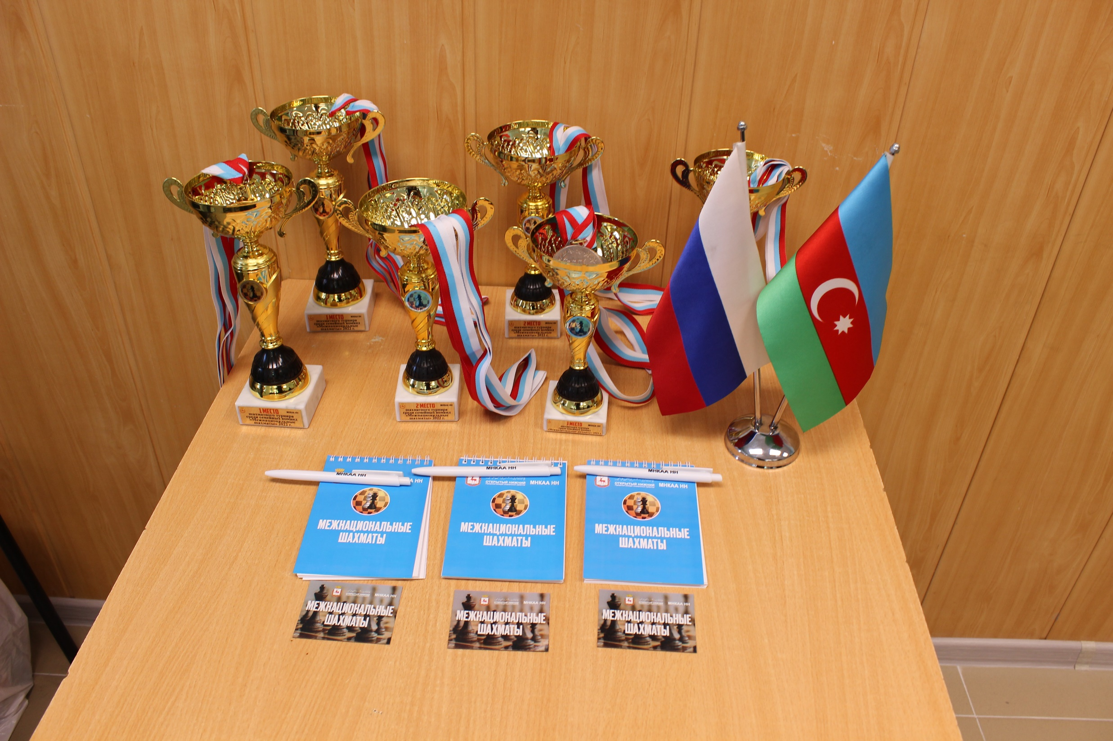
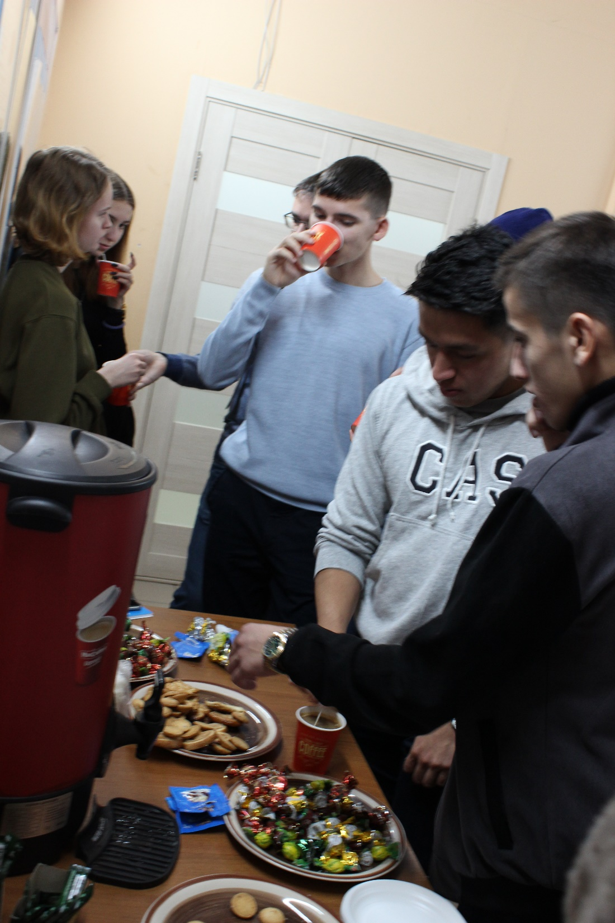
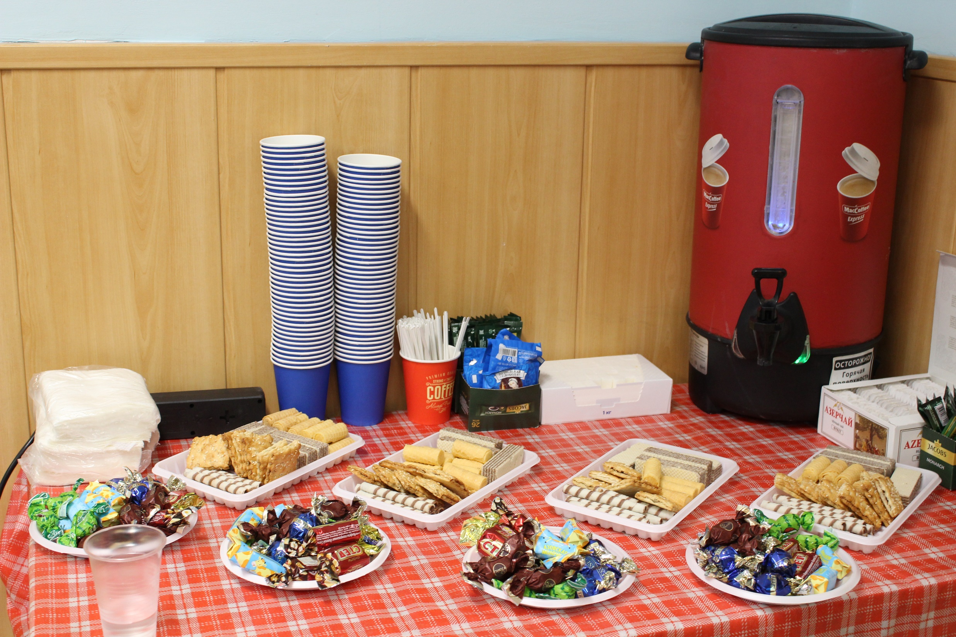
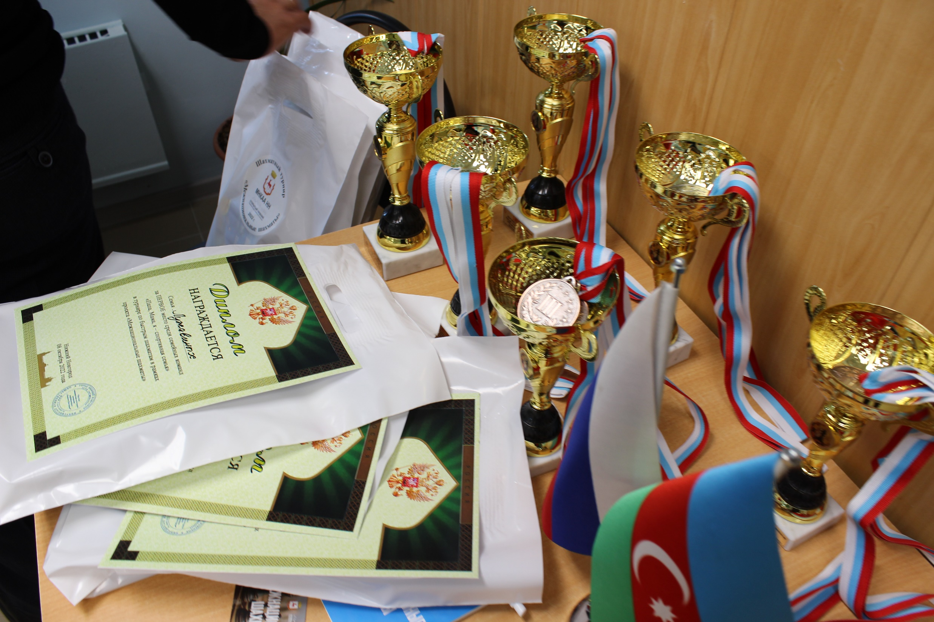
На каждом турнире для каждого участника было организовано чаепитие и вручены грамоты за участие и для победителей ценные призы, подарки и дипломы

Slide 7
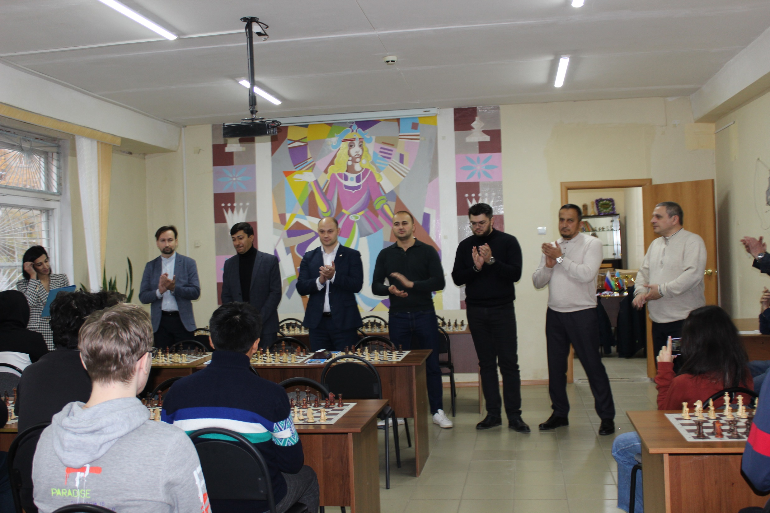
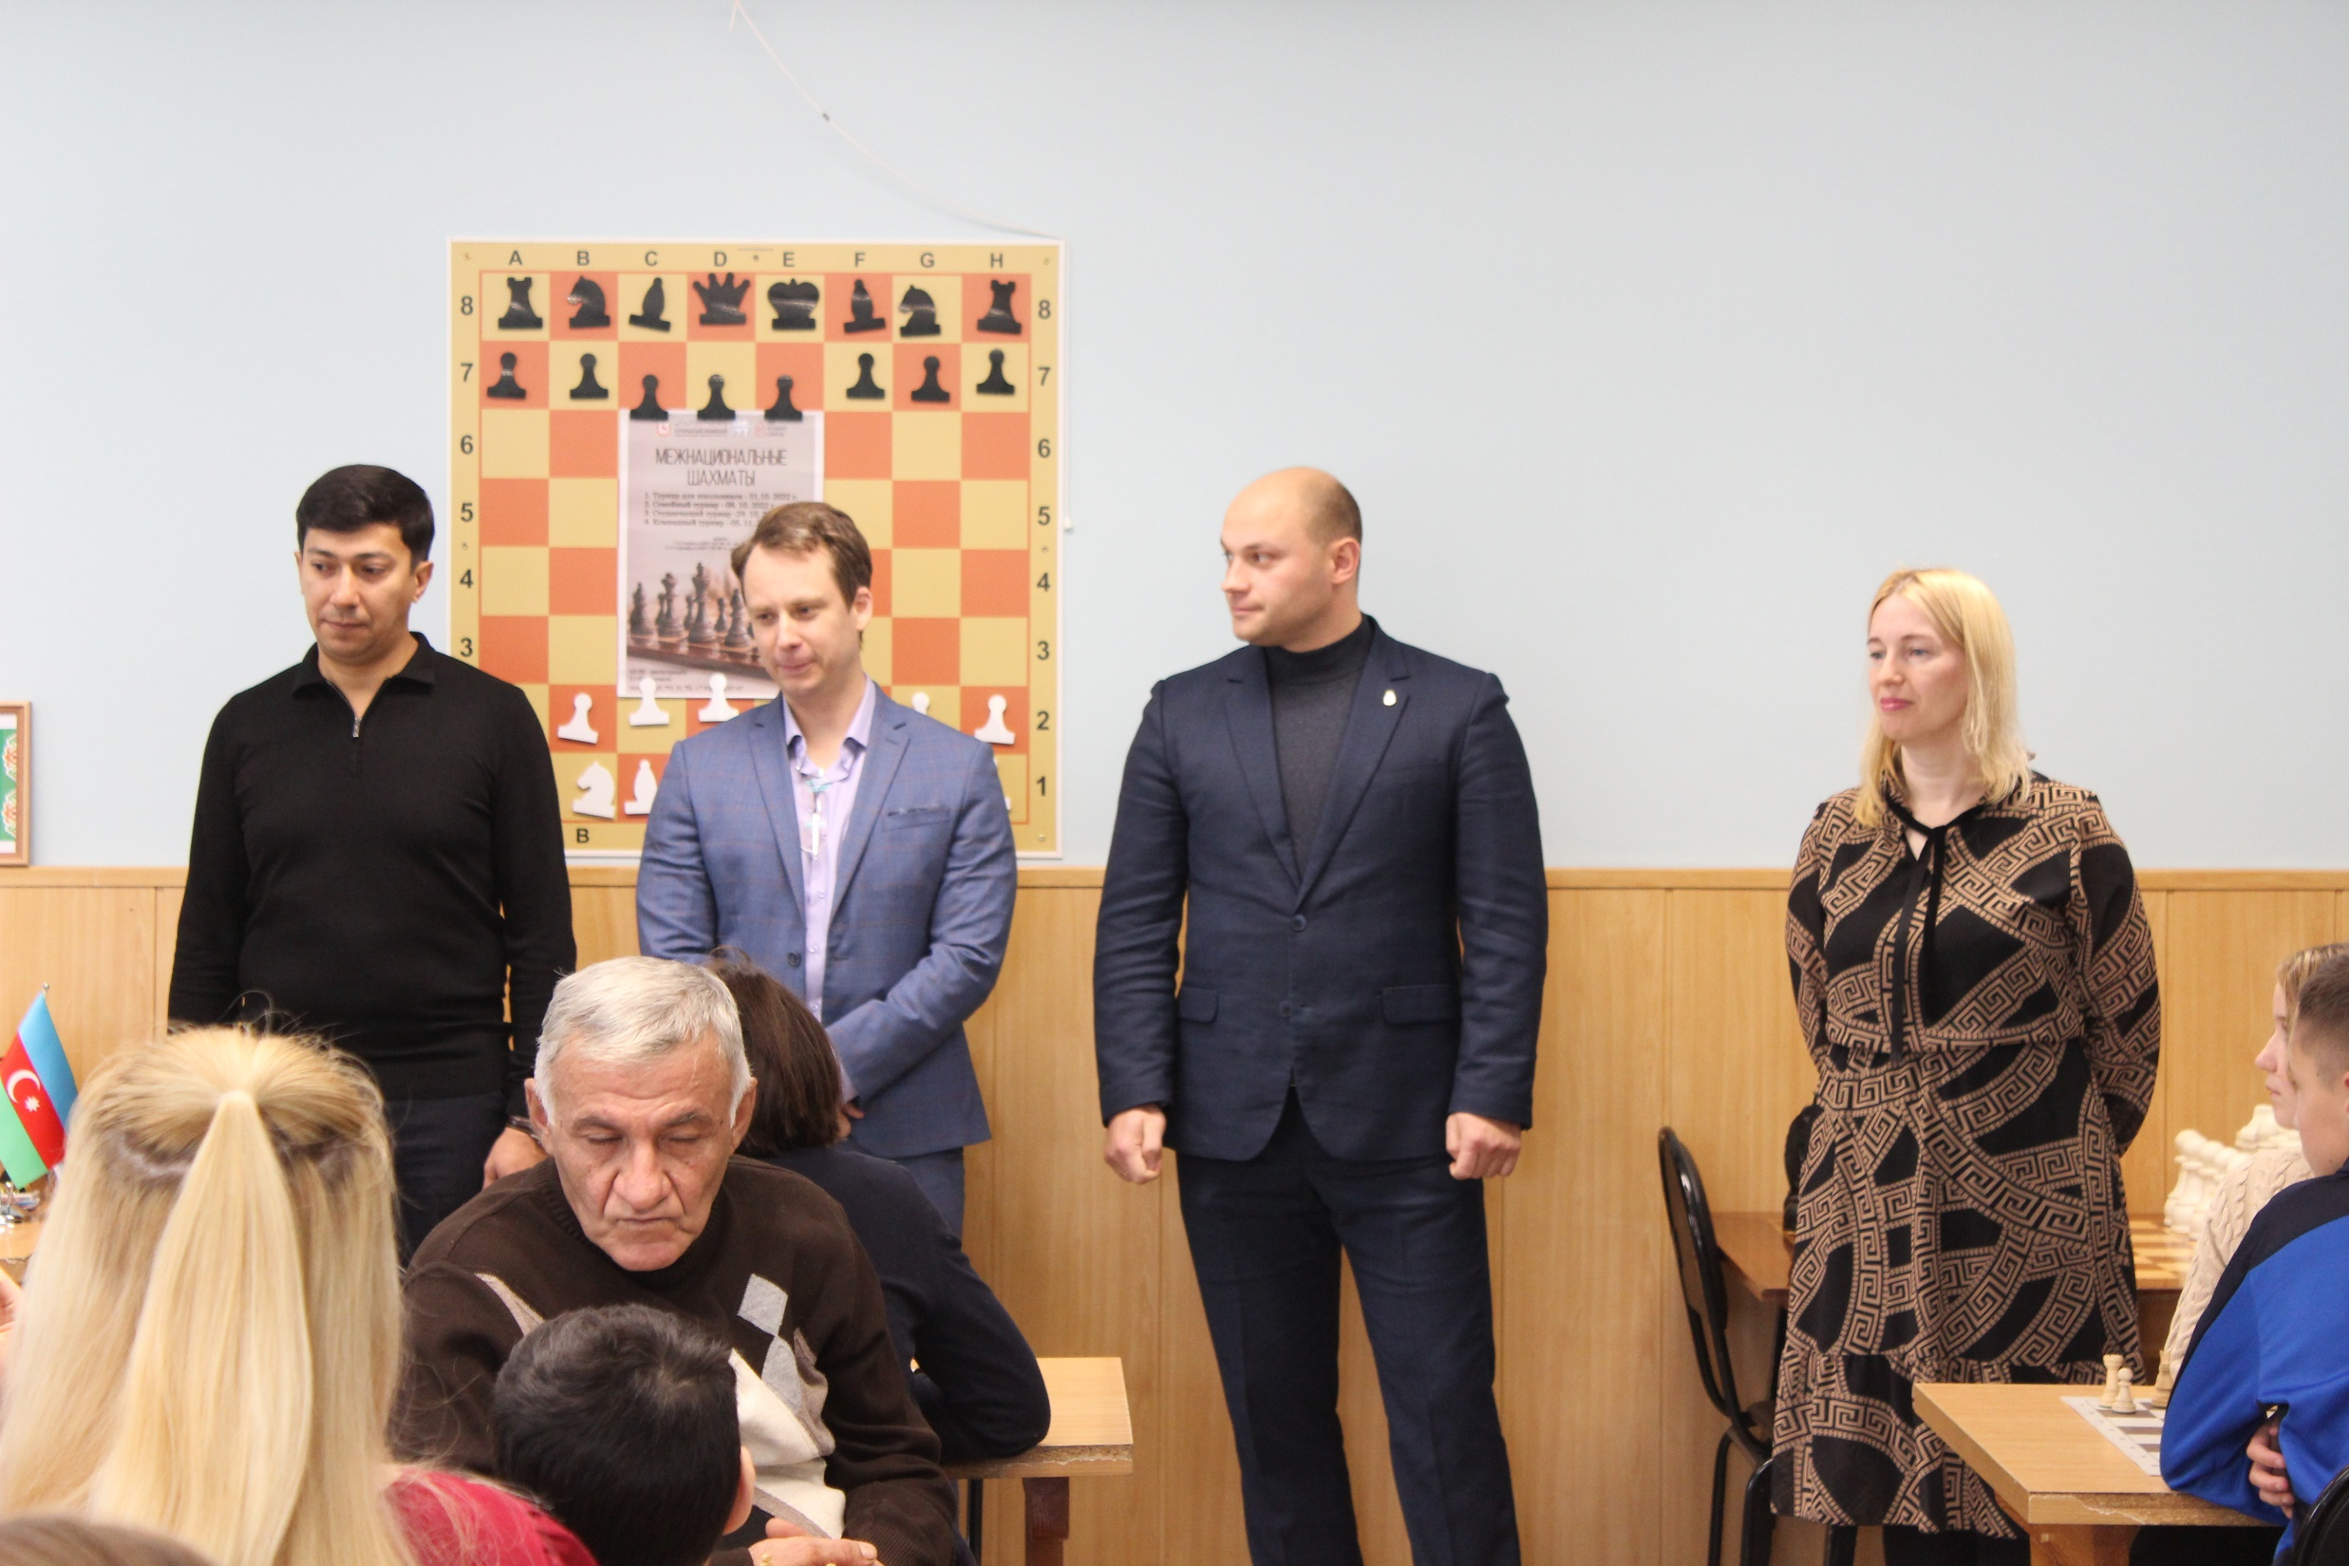
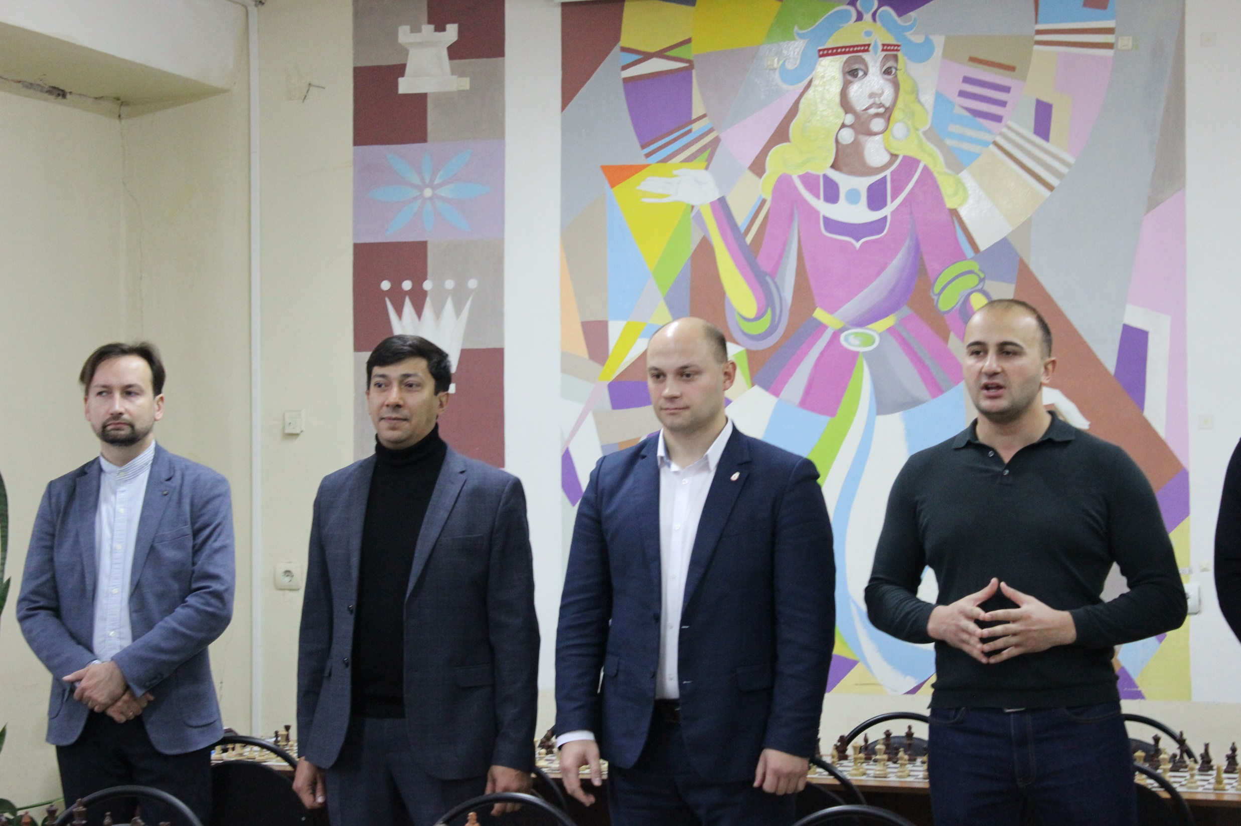
Особое вовлеченность со стороны администрации города
На мероприятии присутствовали такие гости как:
Штоян Артур Варужанович – Директор департамента социальных коммуникаций и молодежной политики
Ермаков Антон Петрович – Директор департамента физической культуры и спорта
Барсков Илья Викторович – Начальник отдела по вопросам межнациональных и межконфессиональных отношений

Slide 8
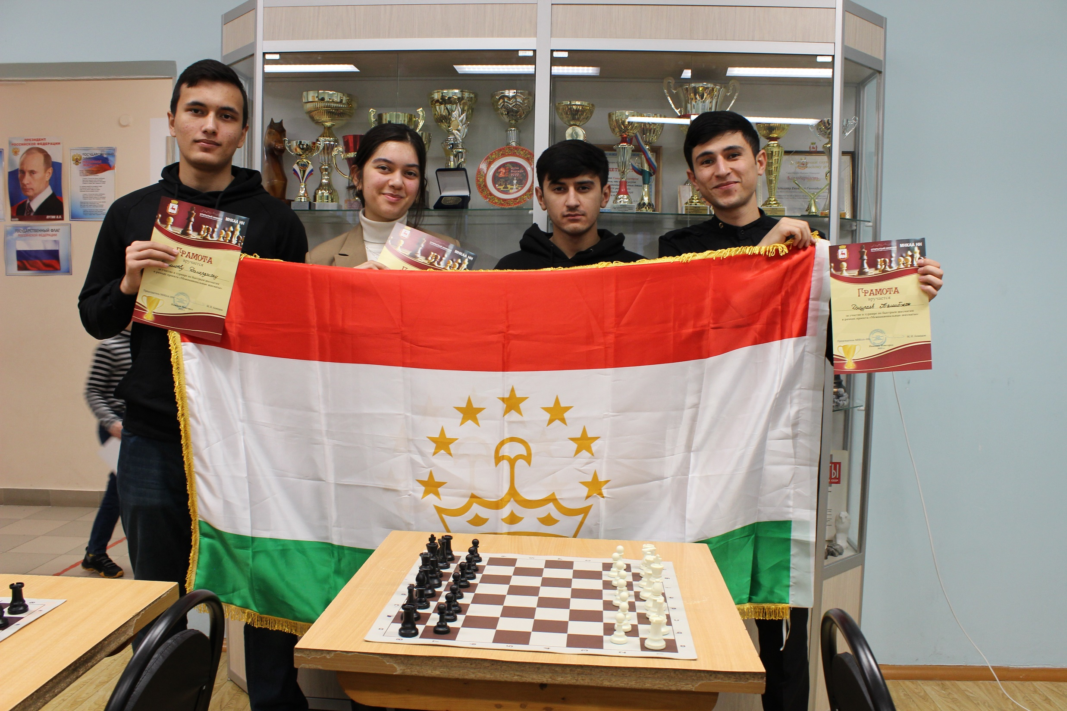
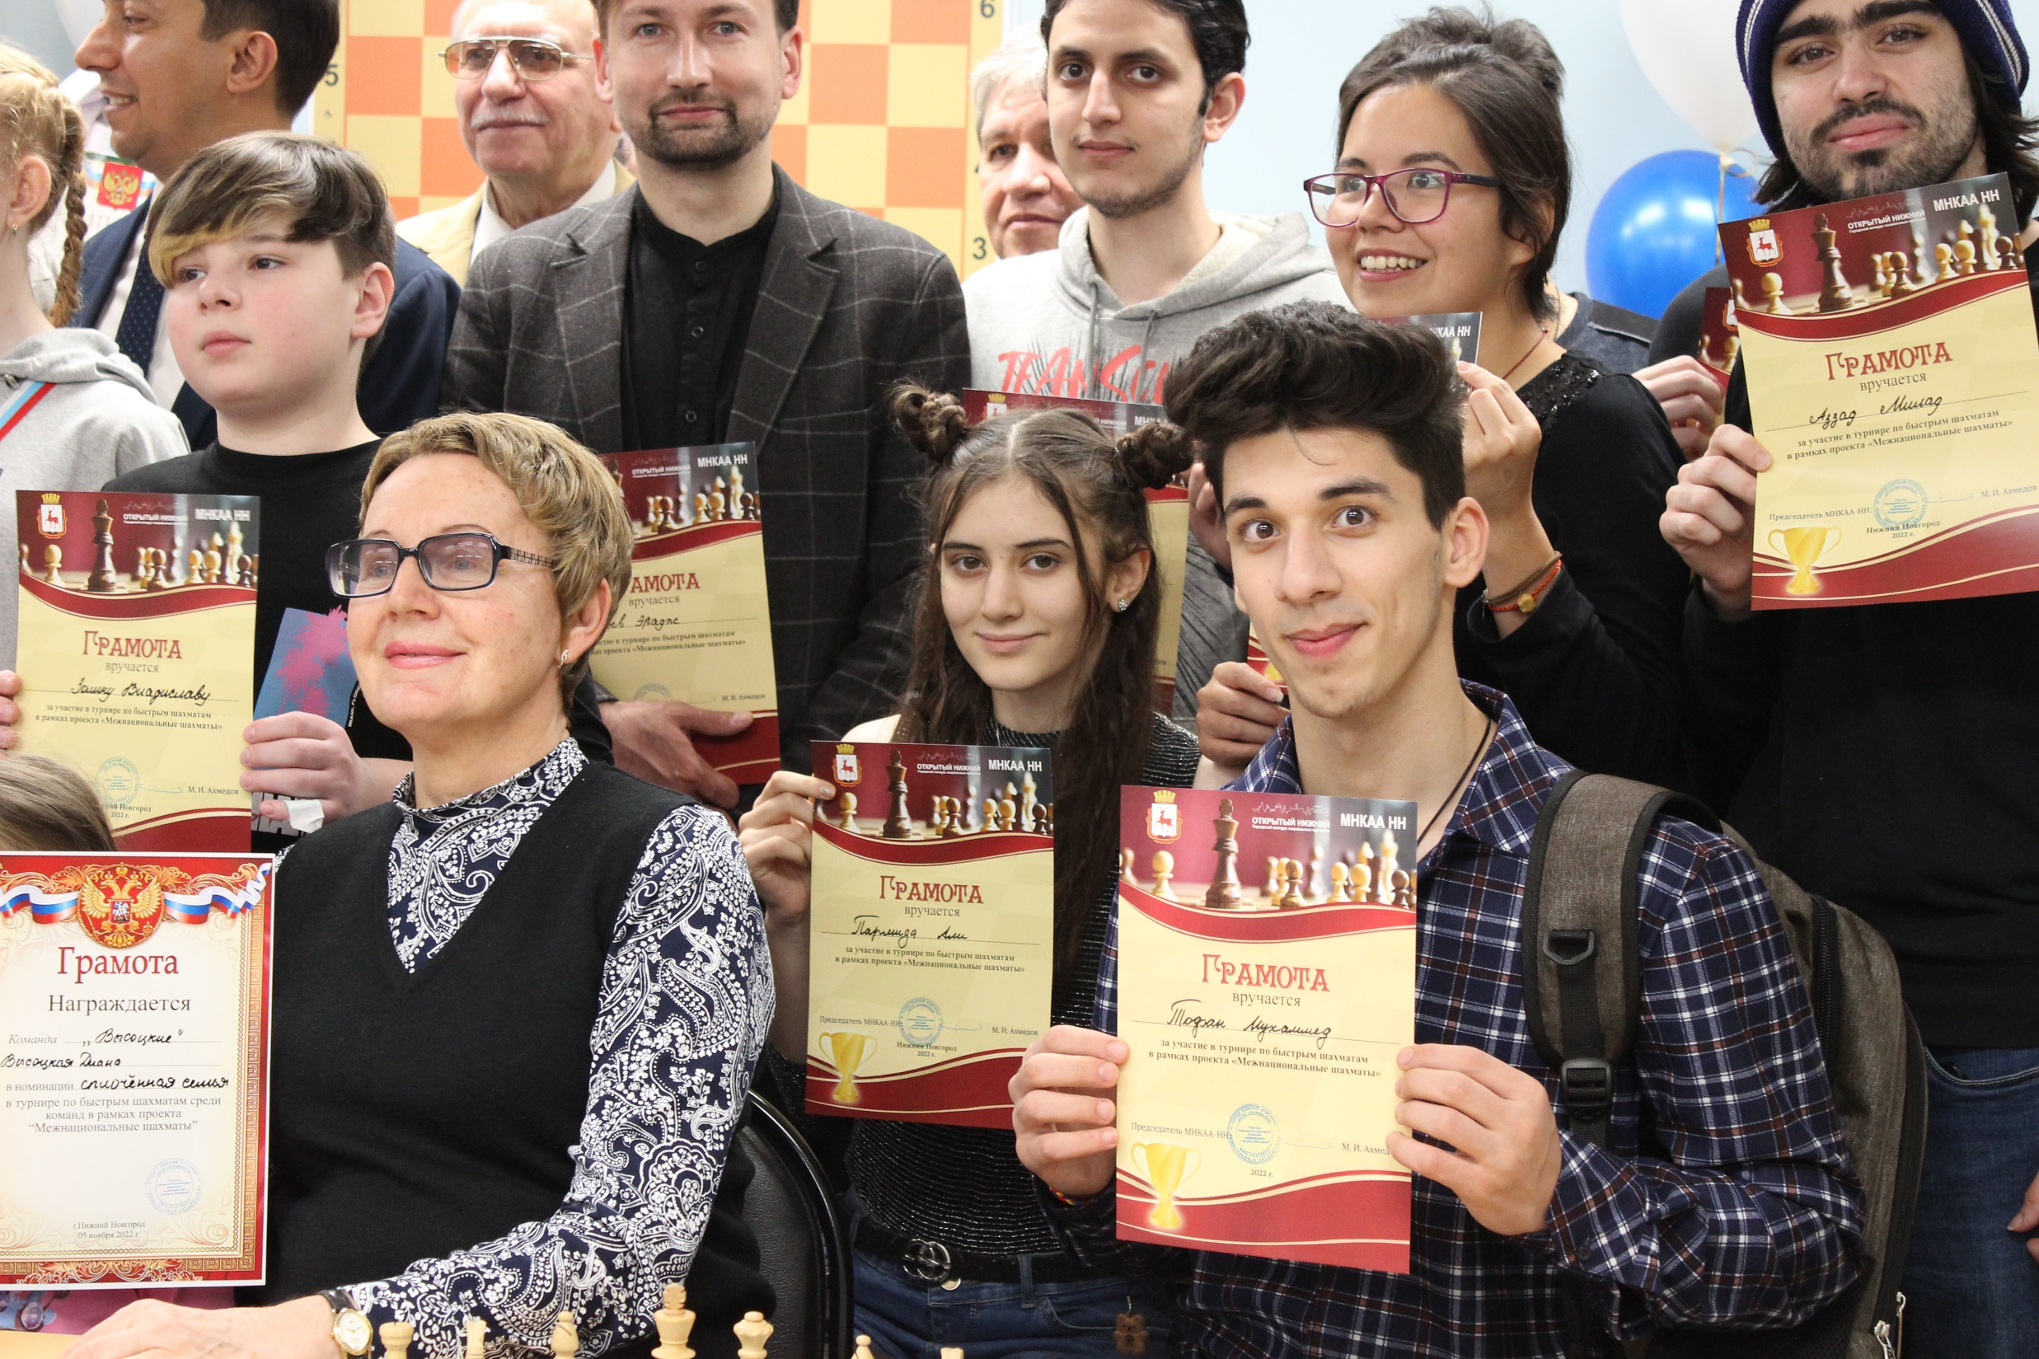
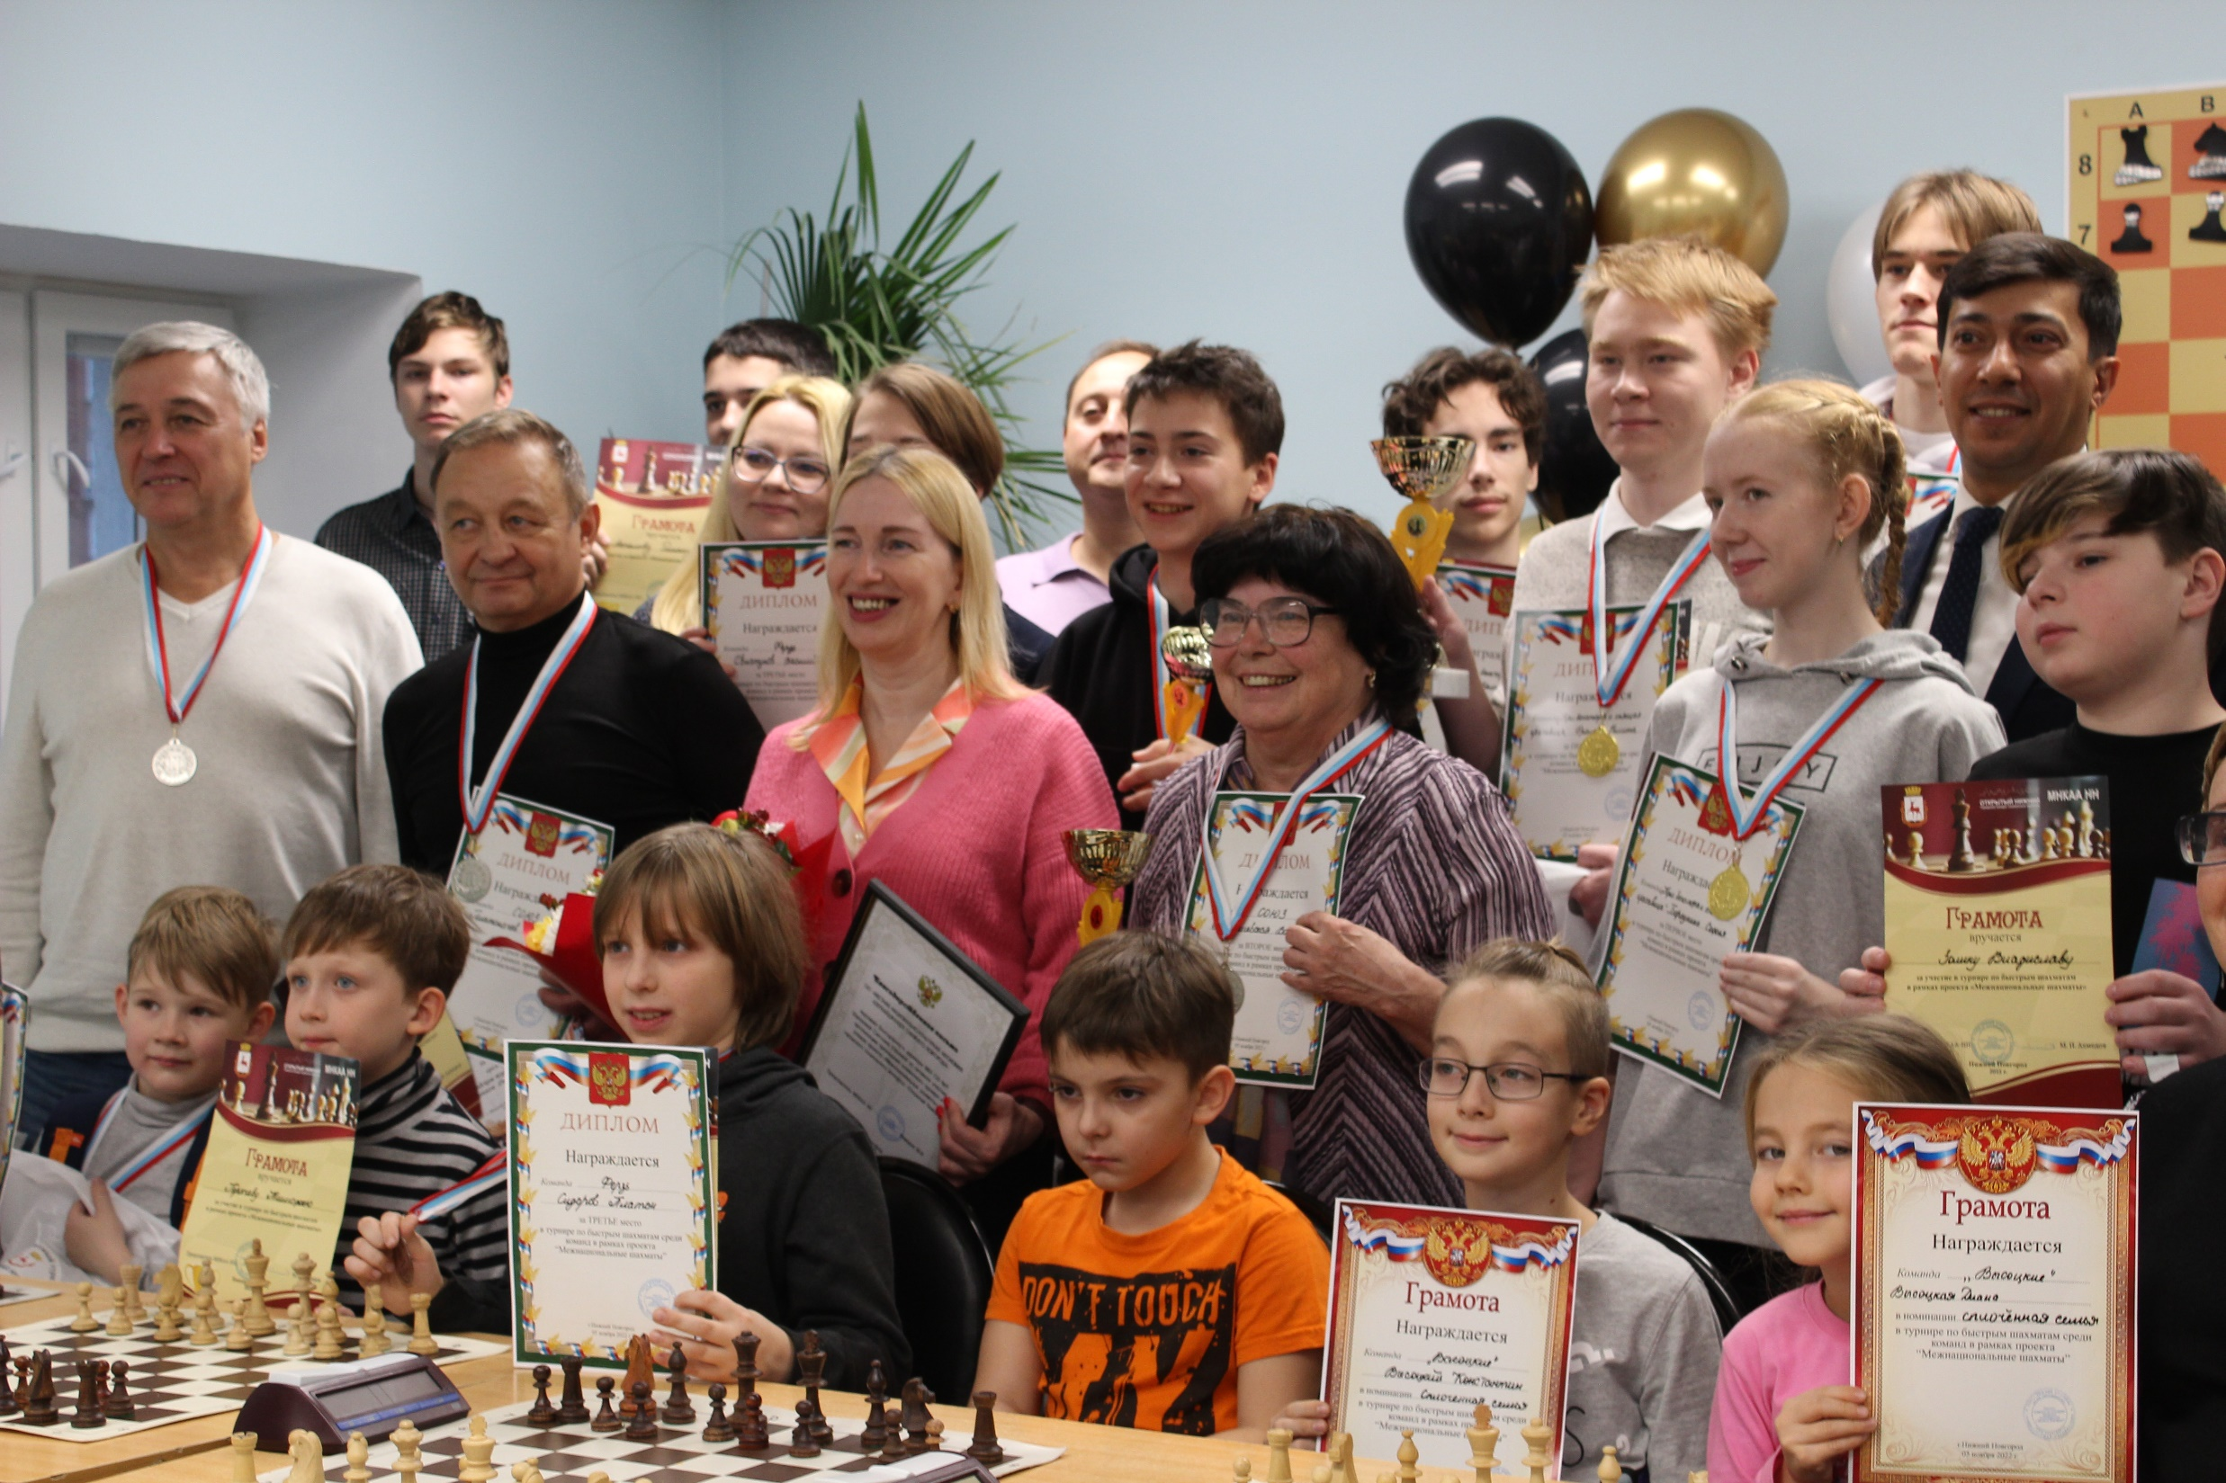
Результат проекта
Проведены четыре турнира по шахматам, в котором приняли участие и школьники, и студенты, а так же семьи и просто желающие сыграть в шахматы.
В турнирах приняли участие более 245 человек, охват узнаваемости проекта через СМИ и социальные сети более 4000 человек.
Особенностью стало то, что участники проекта - это представители разных стран, они все разных национальностей, но играя в шахматы, садясь за один стол, они стали едины.
Все мы между собой равны. Люди смогли познакомиться и пообщаться, узнать что-то новое друг о друге, стать ближе и сломать социальные границы, которые раньше казались нерушимыми.

Slide 9
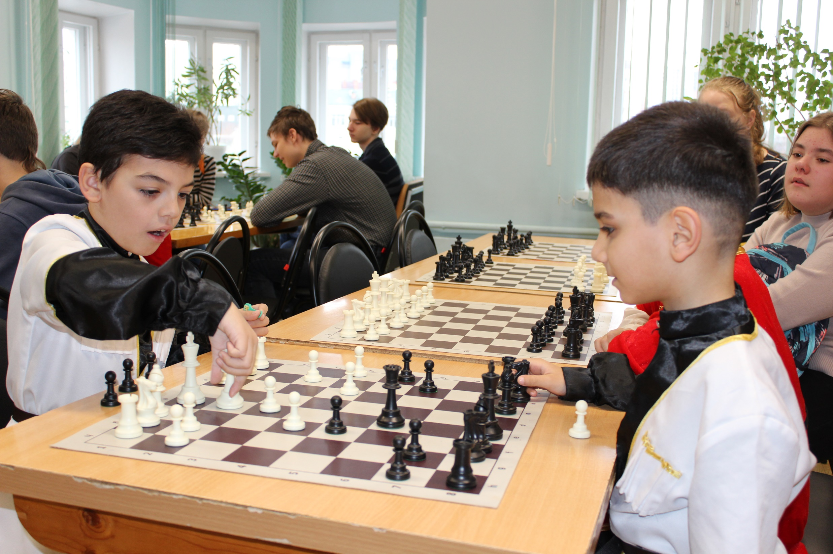
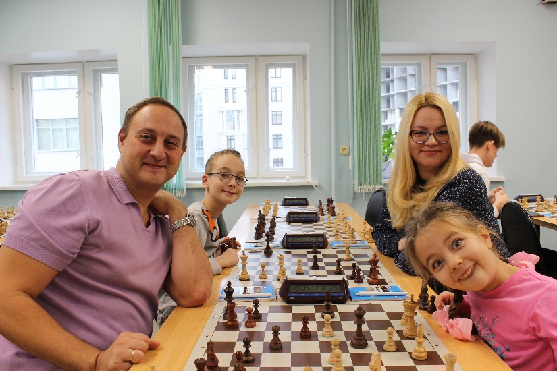
Сделали следующие выводы: что наша организация совместно с администрацией города будем популизировать такой спорт как шахматы, и проводить ежегодно именно такие турниры, увидев положительные эмоции от участников !

Slide 10
СПАСИБО ЗА ВНИМАНИЕ!

